Slide 1

Министерство науки и высшего образования Российской Федерации
Федеральное государственное бюджетное образовательное учреждение высшего образования
«Казанский национальный исследовательский технологический университет»
(ФГБОУ ВО «КНИТУ»)
ВЫПУСКНАЯ КВАЛИФИКАЦИОННАЯ
РАБОТА НА ТЕМУ:
«РАЗРАБОТКА ВЕБ-ПРИЛОЖЕНИЯ
ДЛЯ ЧТЕНИЯ КОМИКСОВ
С ФУНКЦИЕЙ РАСПОЗНАВАНИЯ ТЕКСТА»
Руководитель ВКР: д.т.н. Титовцев А.С.
Выполнила: студентка группы 4381-22 Галиева Р.А.
Казань, 2022 г.

Slide 2
Постановка задачи
ЦЕЛЬ РАБОТЫ
Разработать веб-приложение для чтения комиксов и реализовать функцию распознавания текста с изображений.
ЗАДАЧИ ПРОВОДИМОГО ИССЛЕДОВАНИЯ
Анализ предметной области, определение функциональных и нефункциональных требований к системе;
Построение макетов системы;
Создание базы данных;
Разработка клиентской и серверной частей веб-приложения.

Slide 3
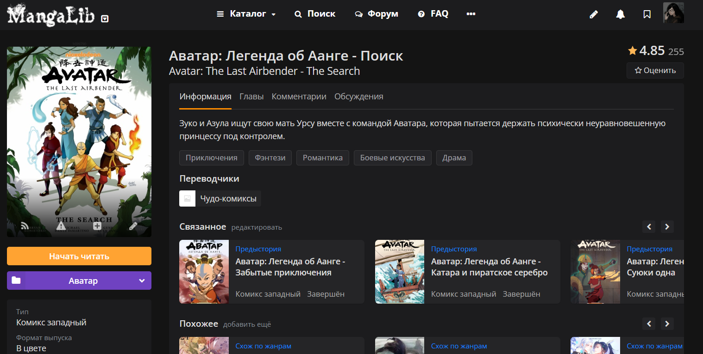
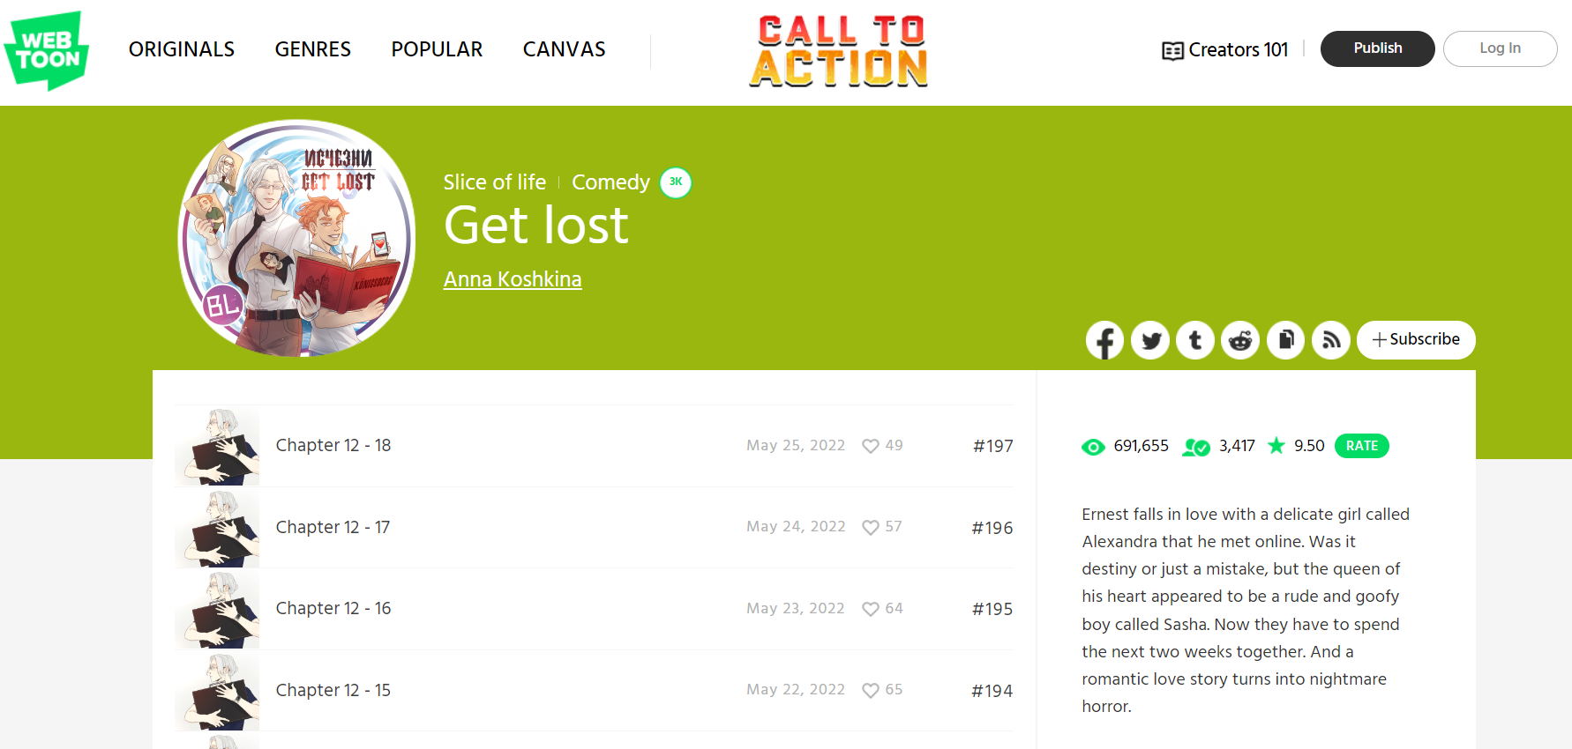
Актуальность и аналоги
MangaLib
WebToon
+ Комментарии под каждой страницей
+ Возможность загружать комиксы на сервер
- Нет функции распознавания текста

Slide 4
Предметная область и требования к системе
Функциональные требования
Нефункциональные требования
Аутентификация и авторизация;
Чтение комиксов;
Возможность оставлять отзывы;
Добавление в список для чтения;
Распознавание текста с изображений.
Дружественный интерфейс;
Привлекательный дизайн.

Slide 5






Инструменты разработки
Tesseract
Razor Pages
(EmguCV)

Slide 6
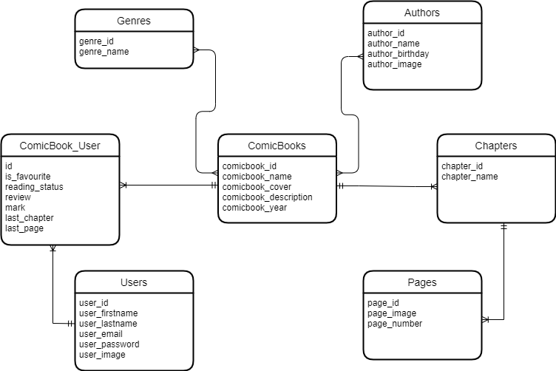
ER-модель базы данных

Slide 7
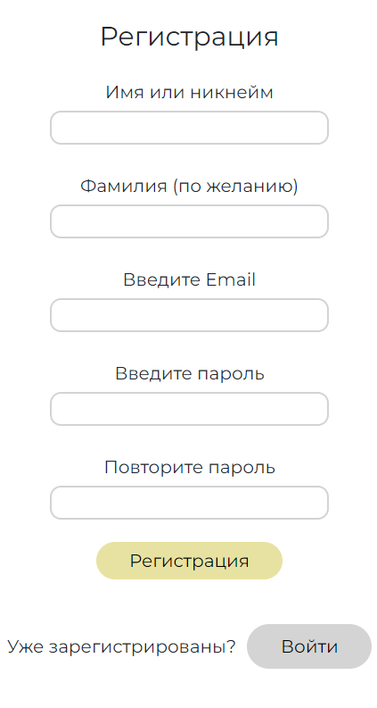
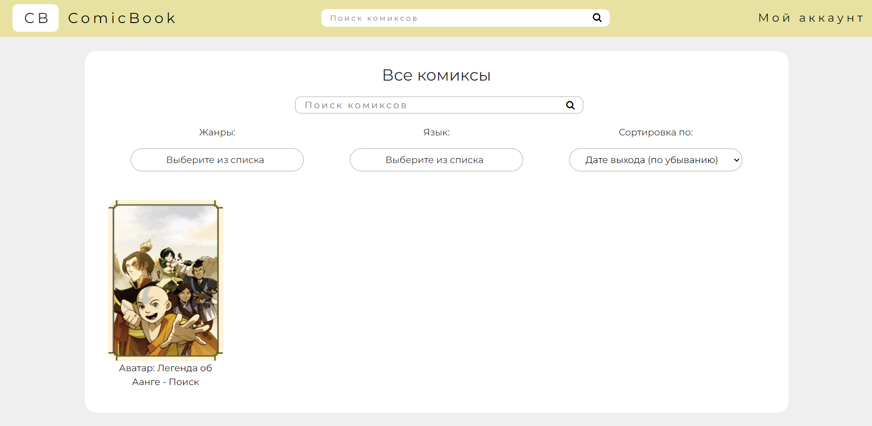
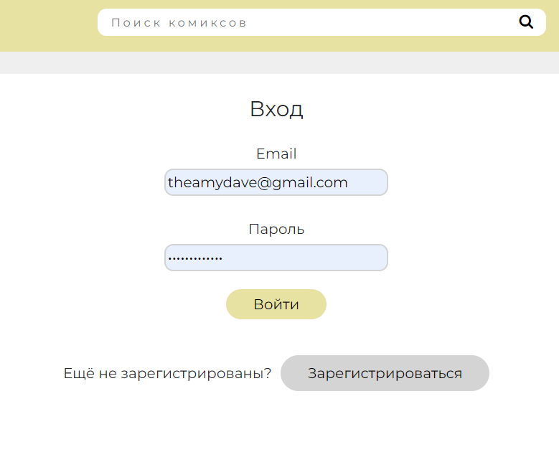
МАКЕТЫ СТРАНИЦ
Главная страница
Страница регистрации
Страница входа

Slide 8
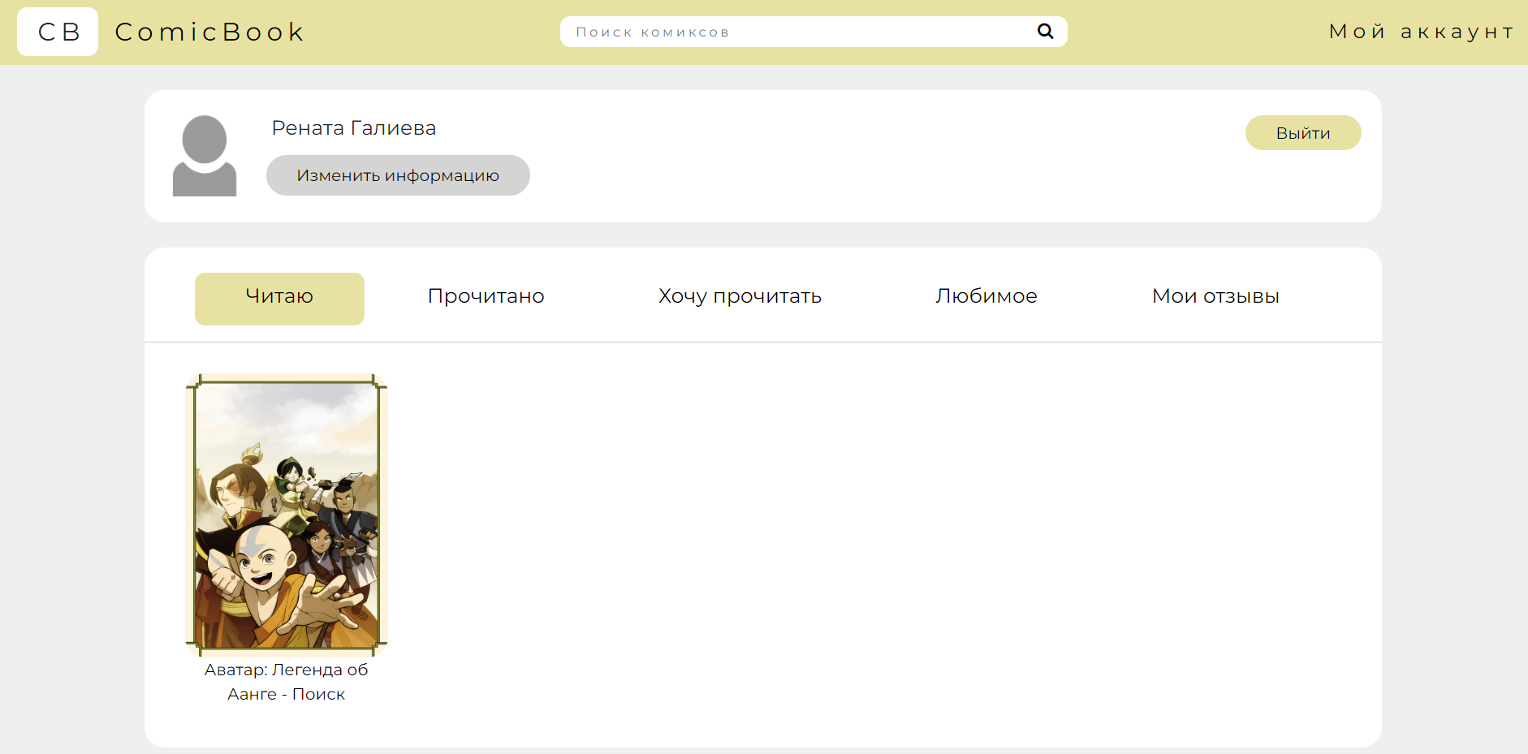
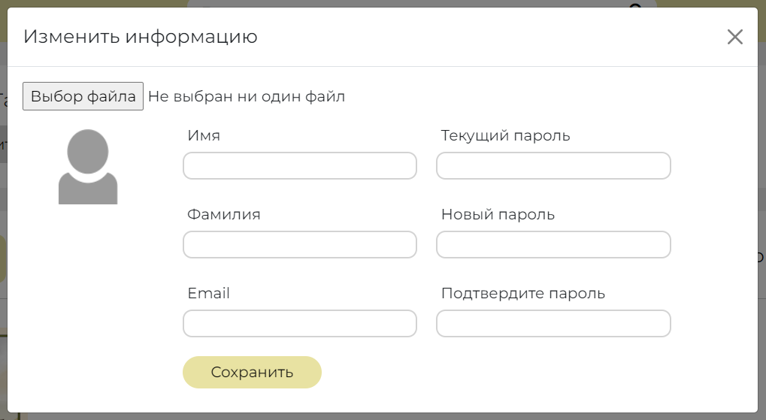
МАКЕТЫ СТРАНИЦ
Страница пользователя

Slide 9
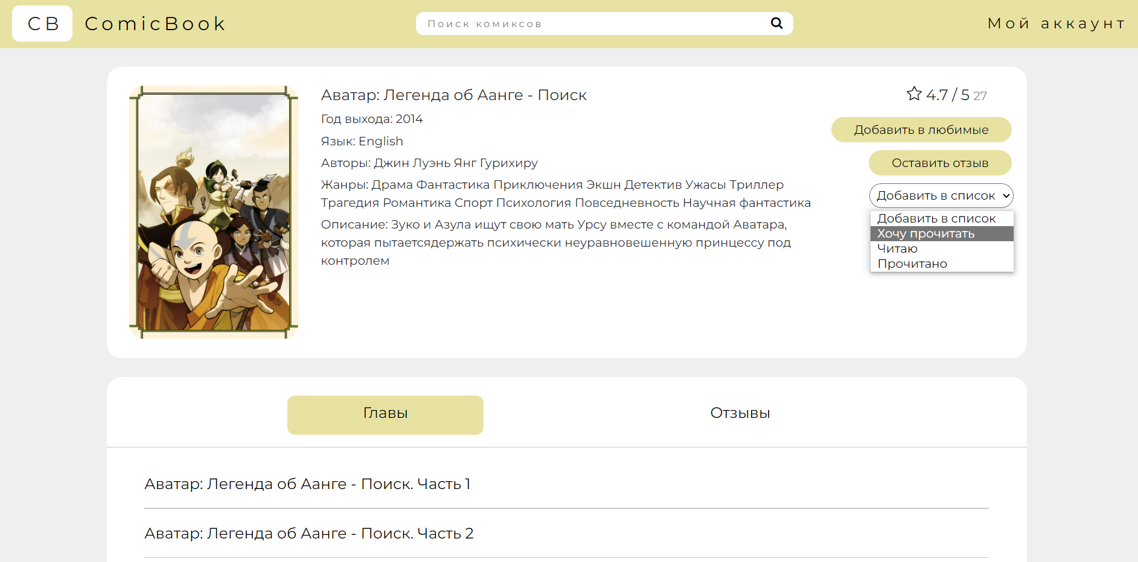
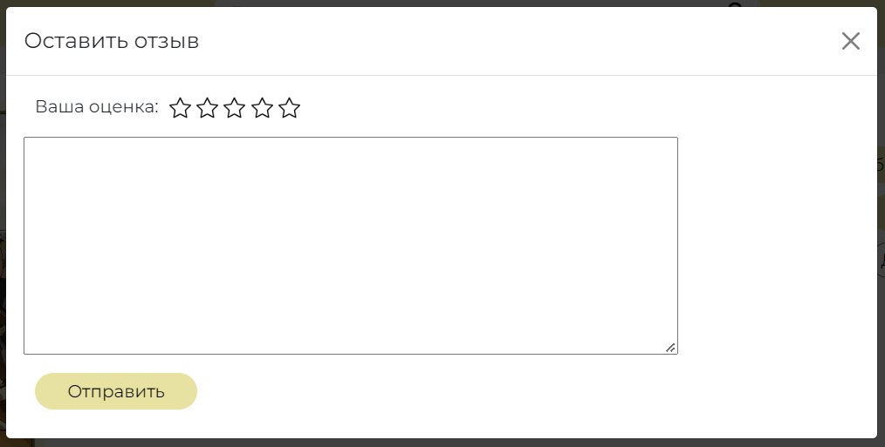
МАКЕТЫ СТРАНИЦ
Страница комикса

Slide 10
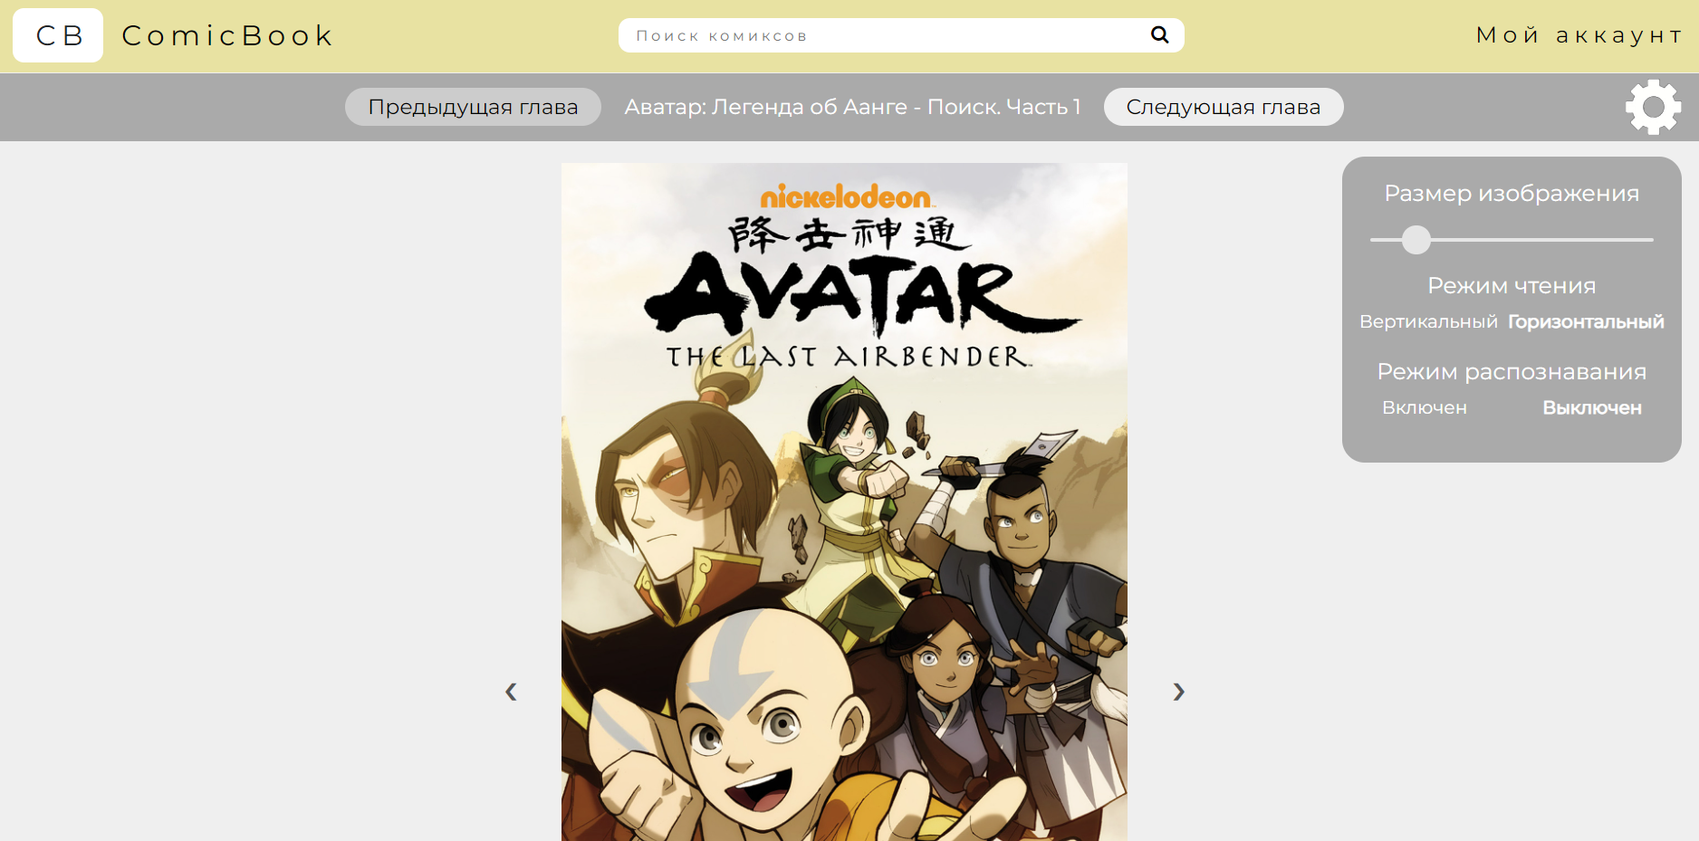
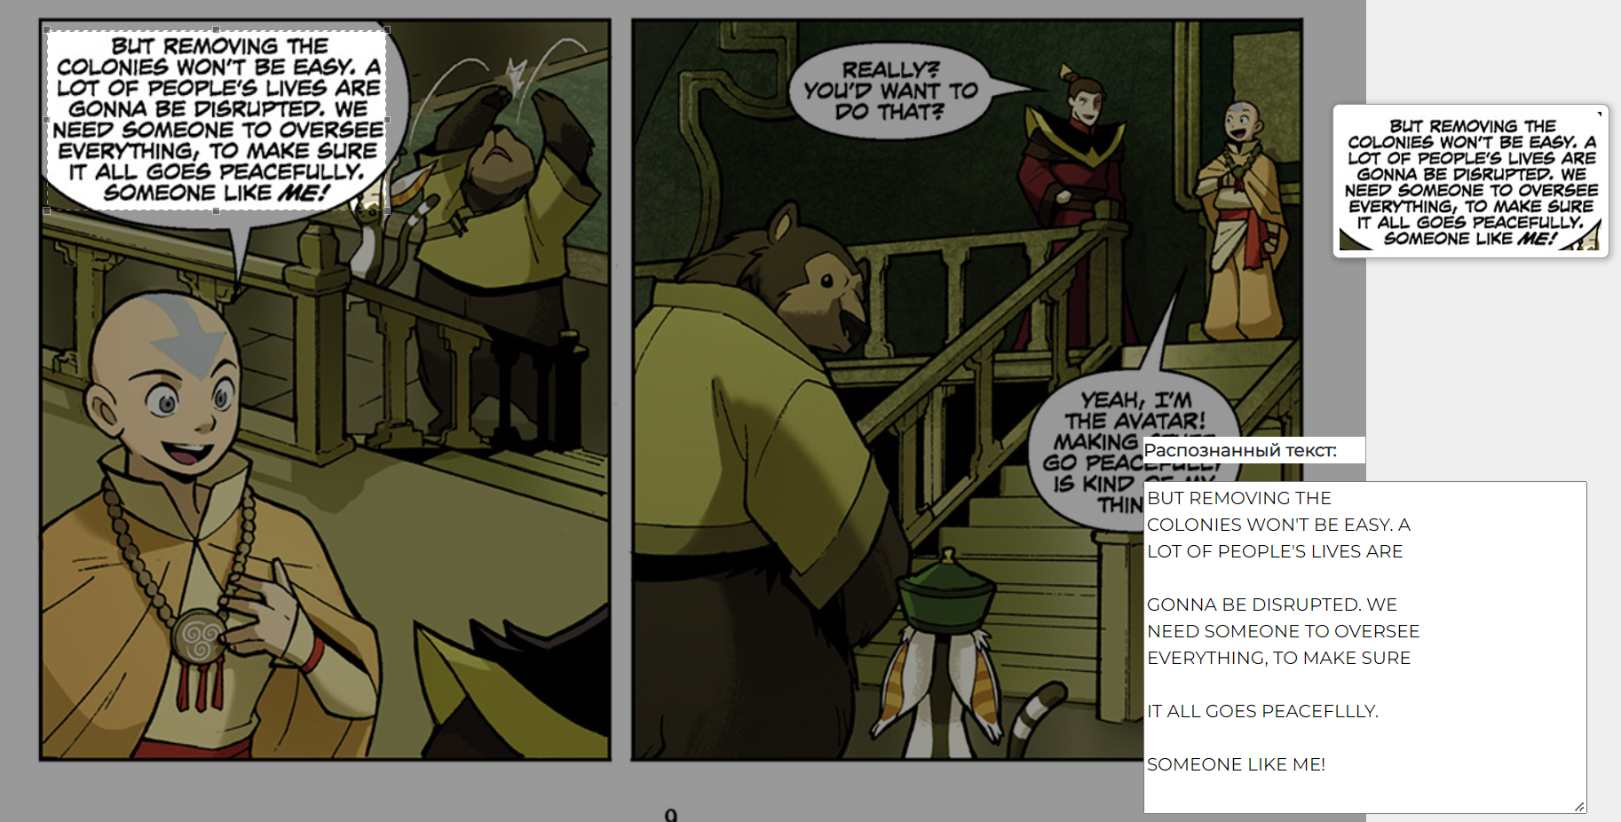
МАКЕТЫ СТРАНИЦ
Страница с распознаванием текста
Страница чтения комикса

Slide 11

Заключение
Выполнены все поставленные задачи, реализованы все функциональные требования к системе.
Веб-приложение полностью готово к эксплуатации и в то же время может быть доработано при необходимости.

Slide 12
СПАСИБО ЗА ВНИМАНИЕ!

